Slide 1
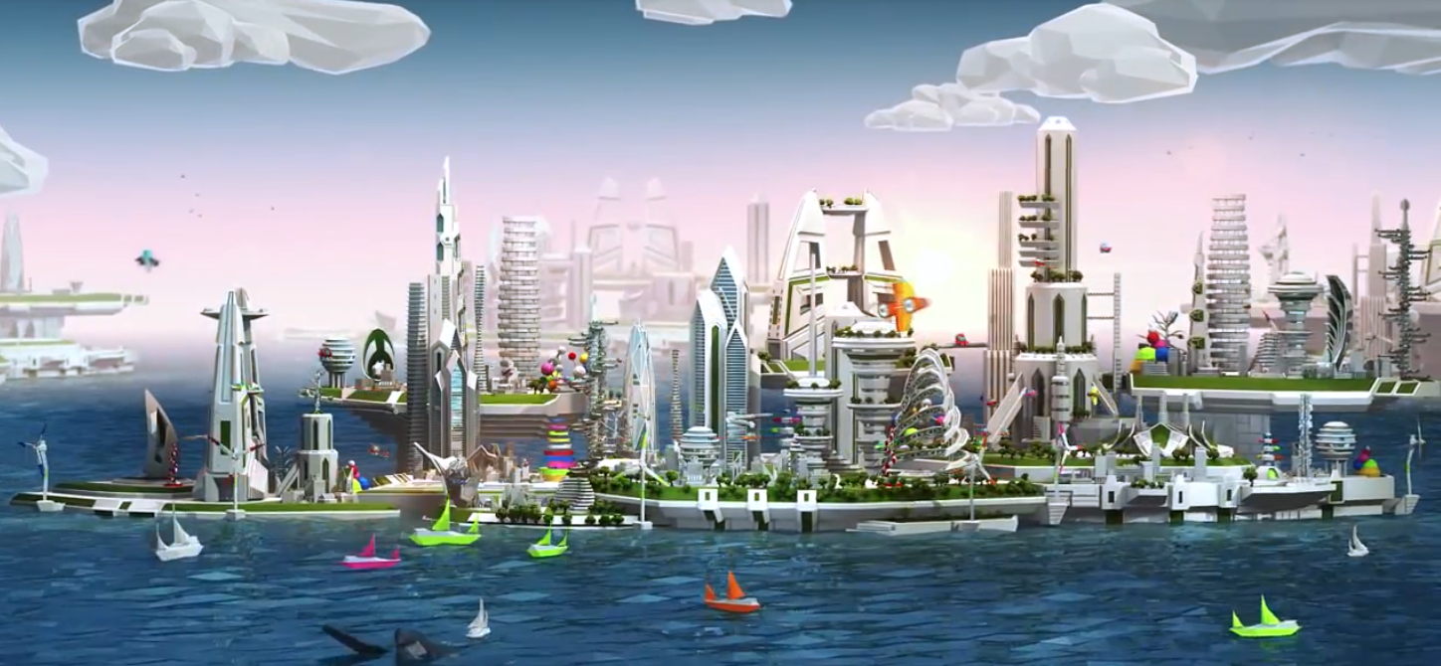
Prolongements, pistes pédagogiques, sitographie et bibliographie :
« LA VILLE DE DEMAIN »

Slide 2
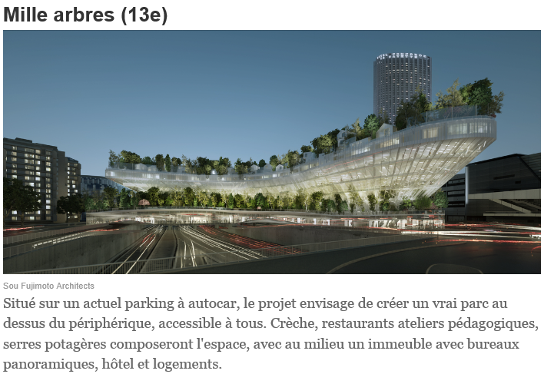
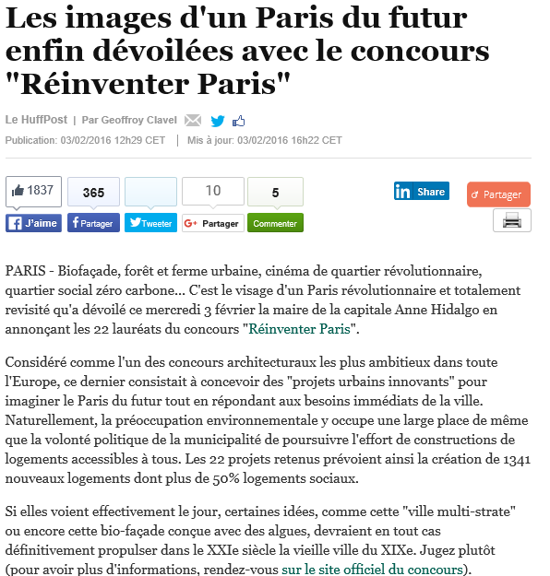
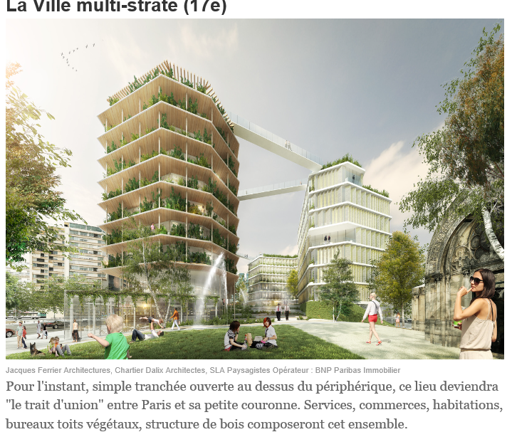
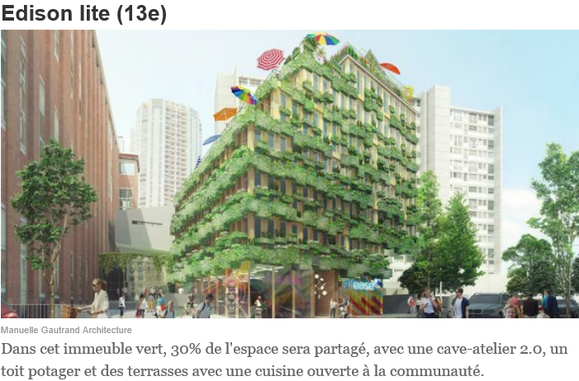
Appels à projets urbains
innovants
Concours
Réinventer Paris
2016

Slide 3
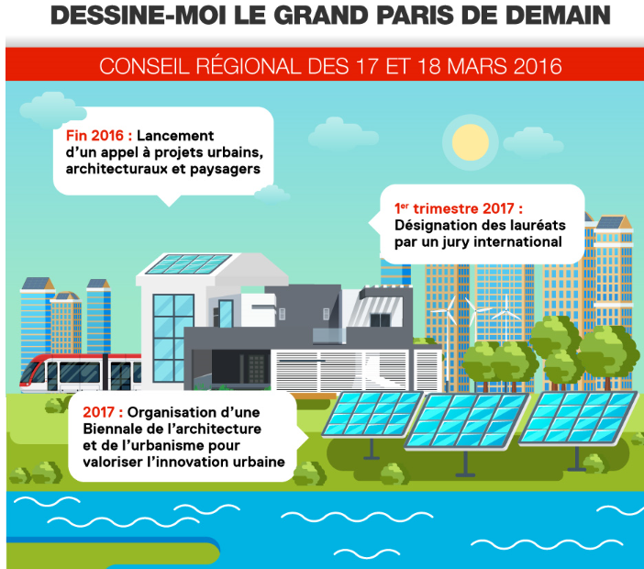
Dans 10 ans, l'Île-de-France comptera 1 million d'habitants supplémentaires. Cette évolution aura des conséquences importantes en matière de logements, de transports, de répartition des bassins d'emploi, d'environnement et, plus largement, sur notre qualité de vie.
Comment l’imaginer sans demander à des architectes, des urbanistes et des paysagistes de proposer un nouveau visage pour notre région ?
Ce jeudi 17 mars, le Conseil régional d’Île-de-France a décidé de lancer dès 2016, un appel à projets innovants de développement urbain et rural qui couvrira le Grand Paris.
Sept thématiques ont été retenues : inventer les campus universitaires et de recherches de demain ; réaménager les bords de la Seine, la Marne et l’Oise ; revégétaliser l’Île-de-France ; dessiner et concevoir des éco-quartiers de demain ; imaginer la Smart-région (mobilités, sécurité, déploiement du très haut débit et d’e-services, transition énergétique, coworking, etc.) ; recoudre le territoire en intégrant mieux les réseaux routiers et ferrés au paysage francilien ; repenser les entrées de villes notamment de Paris.7
Désignation des équipes lauréates début 2017
Architectes, urbanistes, paysagistes, designers sont invités à réfléchir ensemble pour proposer des idées qui parviennent à un juste équilibre entre l’imagination et la créativité d’une part, le bien-être et les attentes des habitants d’autre part. La consultation sera lancée à la fin de l’année. Les équipes lauréates seront ensuite sélectionnées par un jury international au premier trimestre 2017.
« Anne Hidalgo a initié “ Réinventer Paris ”, mais il ne faut pas oublier la banlieue », a plaidé Valérie Pécresse dans Le JDD.
Création d’une Biennale de l’architecture et de l’urbanisme.
Outre l’opération « Dessine-moi le Grand Paris de demain », une Biennale de l’architecture et de l’urbanisme se tiendra à partir de l’an prochain dans un lieu emblématique de l’Île-de-France. Cet événement sera l’occasion de valoriser l’innovation urbaine et de récompenser les jeunes architectes, urbanistes et paysagistes franciliens.
Présentation du concours « Dessine-moi le Grand Paris de demain »,
site de la région Ile-de-France
Lien actif : http://www.iledefrance.fr/fil-presidence/dessine-moi-grand-paris-demain

Slide 4
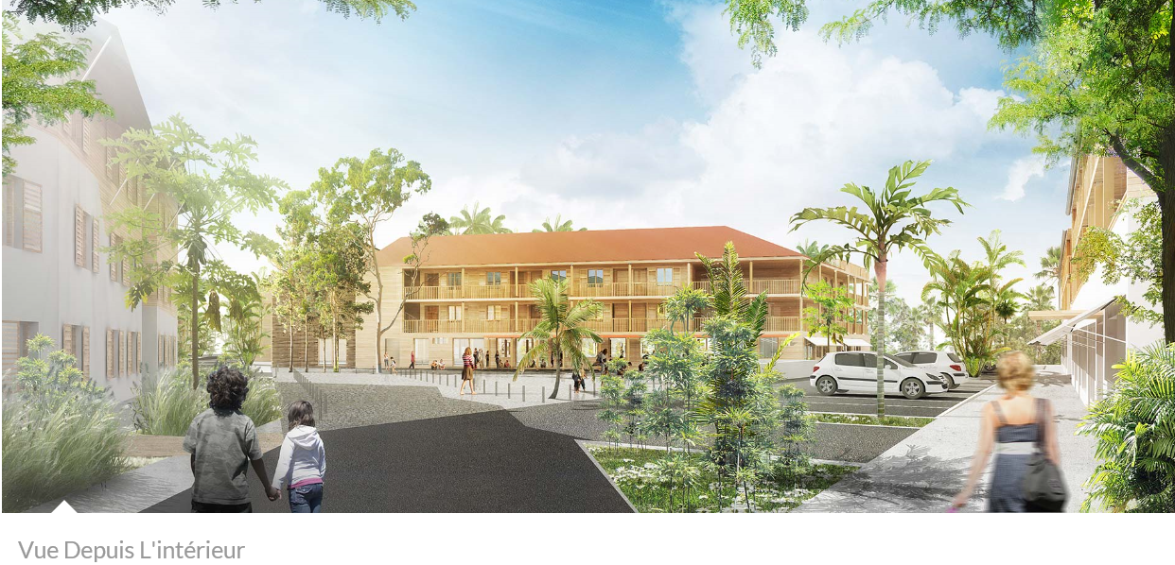
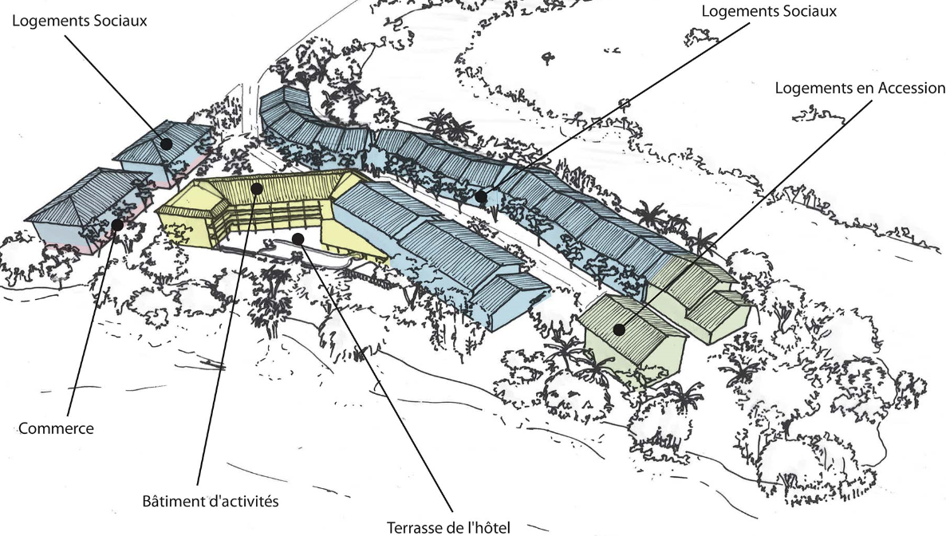
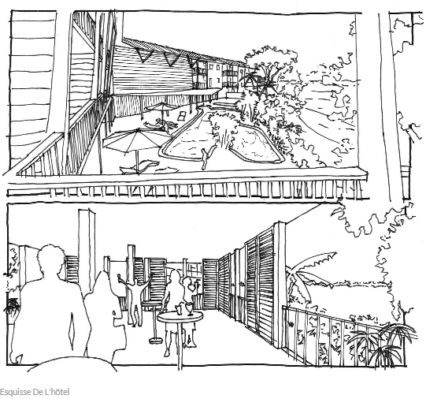
Projet d'aménagement de la Pointe Balaté (non retenu) – Architectes Jourda
http://www.jourda-architectes.com/projet.php?code=balate

Slide 5
ACTUALITES : DES RESULTATS A INTEGRER EN 2016/2017
La synthèse des Ateliers de Cergy (à partir de la rentrée 2016 ?)
À suivre sur le site HG de l'académie
Pour en savoir plus dès à présent :
Conférence des « Jeudis du
Patrimoine « Les Ateliers
de Cergy à Saint-Laurent »,
jeudi 12 mai 2016 à 18h30,
Terrasse de la case
entrée-droite au camp de la
Transportation.

Slide 6
D’AUTRES PISTES PEDAGOGIQUES...
1 Un concours « Imagine ma ville de demain » sous forme de rédaction, dessin ou cartographie (carte mentale par exemple) pour plusieurs classes, plusieurs niveaux, au cours d'un trimestre,
2 Un EPI (avec la technologie, les mathématiques, les Arts plastiques) en 6ème autour :
du thème de la « ville du futur » dans les films, les romans, les BD (adaptable dans les EPI de 4ème ou 3ème),
d’un projet de carte sensible ou de maquettes (exemple du collège de Saint-Georges-de-l'Oyapock
(avec utilisation des plans anciens et contemporains de la ville, visite de la case 12 du CIAP 'la ville en chantier', les audio-guides des quartiers, des visites guidées...)
3 Une collecte de sources orales ou de sondages auprès des habitants du quartier de l’établissement ou de Saint-Laurent-du-Maroni...)
4 Des rencontres avec des professionnels : architectes, urbanistes, Epag, élus municipaux (adaptables dans les EPI « Monde économique et professionnel » par exemple, « Parcours Avenir »...)

Slide 7
POUR ALLER PLUS LOIN, une sitographie qui permet d'accéder à de nombreuses données, études et ressources sur le thème de la prospective :
1. Des données générales sur la prospective
- Le site « Futuribles » :
https://www.futuribles.com
* L'histoire de la prospective
https://www.futuribles.com/media/filer_private/2012/06/26/historique_prospective_complet.pdf
* Liens vers d'autres centres de prospective
https://www.futuribles.com/fr/qui-sommes-nous/comprendre-la-prospective/centres-de-prospective/
- Le site « La prospective » :
http://www.laprospective.fr/
* exemples de prospective appliquée au transport aérien et à l'agriculture
http://www.laprospective.fr/dyn/francais/cours_cnam/al6-scenarios-2012-2013-1p.pdf
* le Groupe 1985
http://www.laprospective.fr/dyn/francais/memoire/archives_aleph_cgp/rapports_france_cgp/cgp_reflexions_pour_1985.pdf
- Le site de la CGET et notamment l'article sur la Datar et la prospective :
http://territoires2040.datar.gouv.fr/spip.php?article42
- La délégation sénatoriale à la prospective :
http://www.senat.fr/commission/prospective/index.html
- Définitions et enjeux de la prospective territoriale
http://www.territoires-durables.fr/IMG/pdf/pleniere_td2_2013_laurence_barthe.pdf
- les Ateliers de Cergy, ateliers de maîtrise d’œuvre urbaine
http://www.ateliers.org/

Slide 8
2. sur Saint-Laurent-du-Maroni
- le site du Gret, ONG de développement pour les dynamiques démographiques
http://www.gret.org/2014/06/dynamiques-demographiques-et-politique-urbaine-a-saint-laurent-du-maroni-guyane
- sur la frontière :
http://geoconfluences.ens-lyon.fr/doc/typespace/frontier/FrontScient10.htm
- l'EPAG Guyane, territoires d'avenirs
http://www.epag.fr/spip.php?page=sommaire
- l'Audeg, agence d'urbanisme et de développement de la Guyane
http://www.audeg.fr/index.asp
- le document-sujet des Ateliers de Cergy à Saint-Laurent-du-Maroni « la transition urbaine d'une ville française en Amazonie »
http://www.ateliers.org/saint-laurent-du-maroni-la
3. des ressources pédagogiques
- la brochure « Enseigner avec le numérique - Géographie »
LES TERRITOIRES DE L’IMAGINAIRE, Utopie, représentation et prospective, Festival international de géographie, Saint-Dié-des-Vosges du 2 au 4 octobre 2015
https://www.reseau-canope.fr/fig-st-die/fileadmin/contenus/2015/ateliers_pedagogique_numeriques2015.pdf
- un exemple d'une démarche de géographie prospective au collège Albert Samain de Roubaix
http://histgeo.discipline.ac-lille.fr/thematiques/geographie-prospective/introduire-une-dimension-prospective-dans-lenseignement-de-la-geographie-en-classe-de-6
- L'exemple de Lyon
http://www2.ac-lyon.fr/enseigne/histoire/spip.php?article1104

